Slide 1
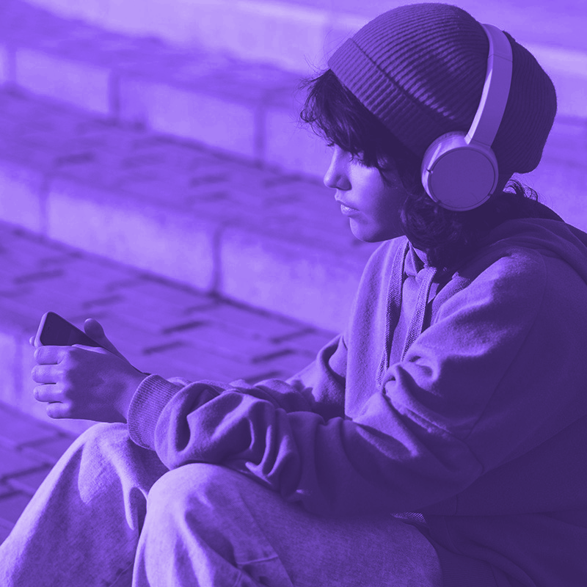
Кибербуллинг

Slide 2
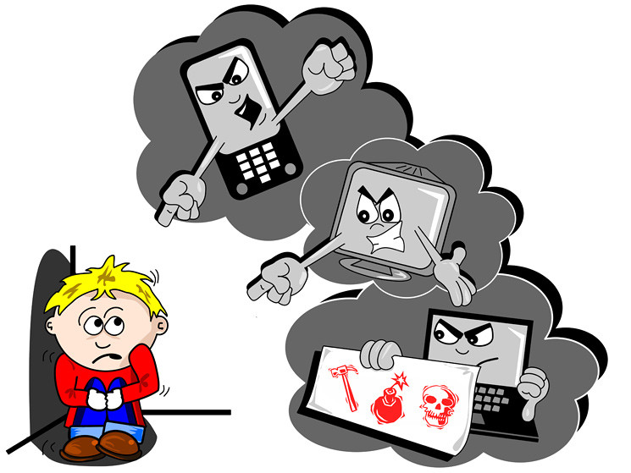
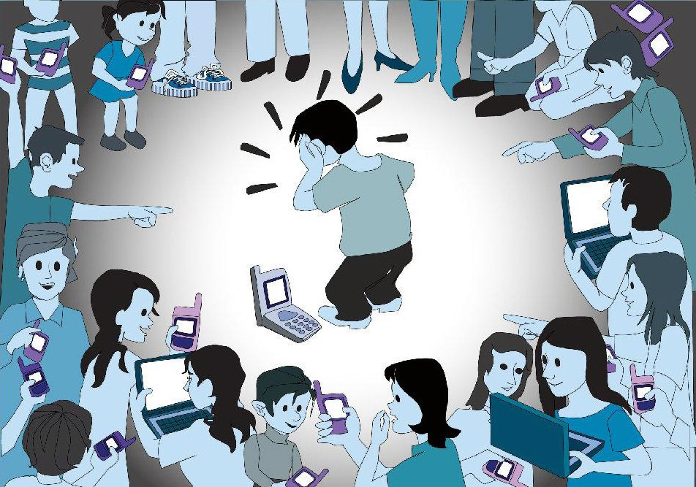
«Кибербуллинг» (cyber-bullying) –
Это одна из форм преследования, травли, запугивания, насилия подростков и младших детей при помощи информационно-коммуникационных технологий, а именно Интернета и мобильных телефонов. При этом агрессоров может быть несколько, они выступают как от своего лица, так и анонимно.

Slide 3
Через социальные сети и сообщества в интернете распространение любой информации происходит молниеносно. Один клик – и унизительные и порочащие фотографии, видео, пародийные изображения, слухи достигают огромного количества адресатов. Используя интернет, киберагрессоры круглые сутки могут запугивать своих жертв, создавая у них иллюзию полного контроля их жизни и поведения.

Slide 4
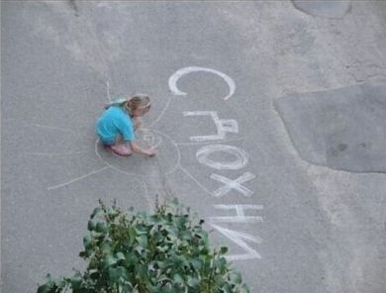
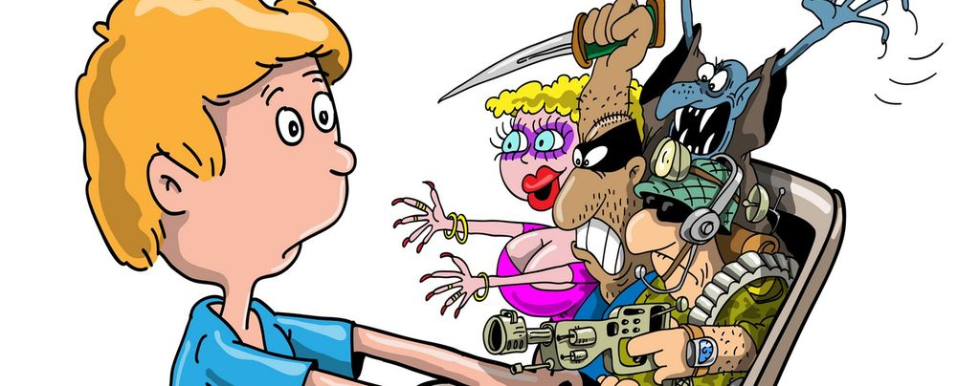
Для киберагрессора не обязательно иметь физическую силу, авторитет и влияние на сверстников, чтобы чувствовать свое превосходство
Спектр целей кибер-преследователей широк, но всех объединяет стремление нанести жертве психологический ущерб. Это могут быть шутки, которые просто уязвят жертву, а может быть психологический террор, который приведет к суициду.

Slide 5
Причины кибербуллинга
-Люди часто травят других, когда хотят завоевать признание в виртуальном сообществе, показывают власть и силу, потому что не могут показать её в реальной жизни или просто спасаются от скуки. Буллинг помогает им привлекать внимание.
-Кибербуллинг в адрес конкретного человека может быть из-за конфликта на почве национальных, политических и культурных различий или болезненного разрыва отношений. Люди травят друг друга из мести, злобы или зависти, не имея смелости высказать претензии в лицо.
-Причина кибербуллинга – сам кибербуллинг или страх перед ним. Жертвы интернет-оскорблений (в том числе и потенциальные) становятся агрессорами из-за желания отомстить обидчикам или защититься от чужих нападок – «Теперь жертва – не я, а он!».
-Когда случается массовая травля, инстинкт подсказывает примкнуть к большинству и вести себя так же, чтобы не оказаться на стороне слабого.

Slide 6
Отличия кибербуллинга от буллинга
Отсутствие необходимости присутствовать лично при акте нападения – основная особенность данного явления. И одновременно – причина того, что буллинг в интернете набирает обороты с огромной скоростью. Из-за несовершенства законодательства он часто оставляет возможность остаться безнаказанным. Также важная особенность травли в интернете – сложности в ее прекращении.
При нападках в реальной жизни можно покинуть место происходящего. Когда произошел кибербуллинг, жертва поддается влиянию в любое время суток. Даже если она откажется от выхода в интернет, будет ощущать на себе давление из-за обсуждения происходящего (выложенных о ней материалов).

Slide 7
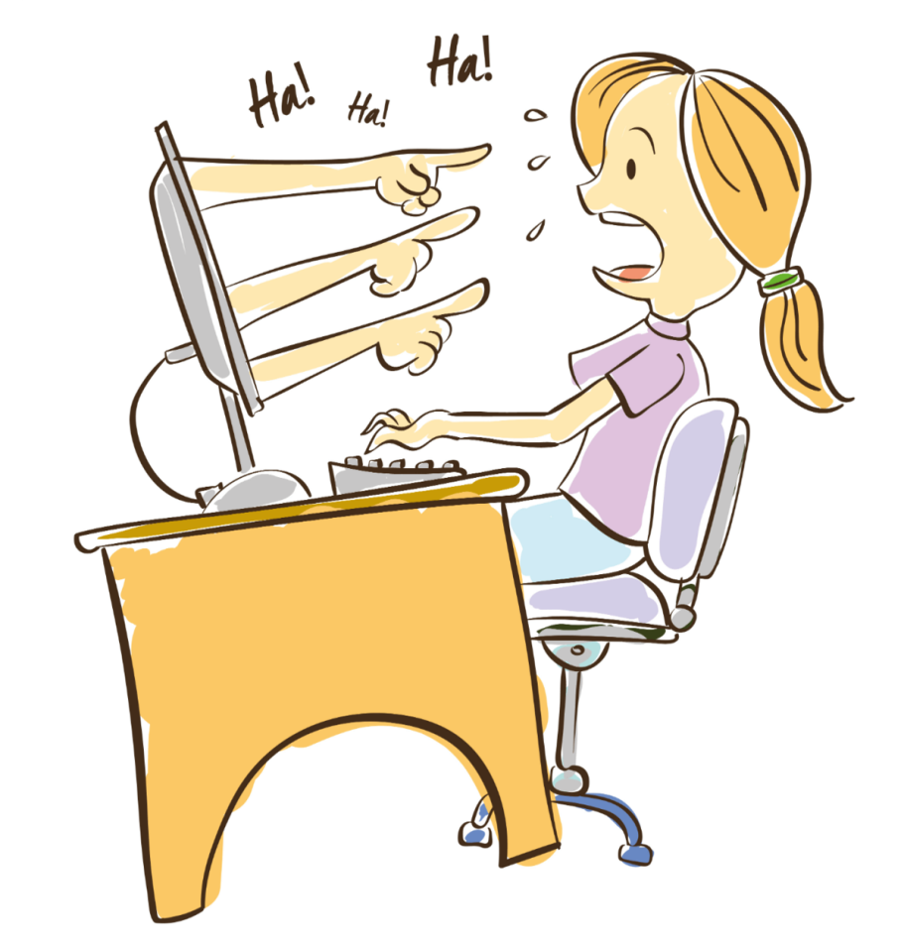
Откуда можно ждать опасности? Какие средства используются для кибербуллинга?
Мобильная связь. Телефон может быть использован как для фиксации фото- и видеоизображений с целью дискредитации жертвы, так и для доставки объекту преследования текстовых и мультимедийных сообщений.
Сервисы мгновенных сообщений. Такие популярные сервисы, как Whats. App, Viber, также могут быть использованы для отправки сообщений жертве.
Чаты и форумы могут быть использованы для рассылки агрессивных сообщений, а также для раскрытия анонимности владельца одного из аккаунтов.
Электронная почта при кибербуллинге используется для отправки жертве запугивающих сообщений, в том числе содержащих фото и видео, а также писем, содержащих вирусы.

Slide 8
Откуда можно ждать опасности? Какие средства используются для кибербуллинга?
Веб-камеры. Используются для видеосвязи с провоцированием жертвы, с последующей публикацией видеозаписи.
Социальные сети могут применяться для размещения запугивающих и издевательских комментариев, фото и видео.
Сервисы видеохостинга используются для размещения издевательских или запугивающих видеороликов.
Игровые сайты и виртуальные игровые миры. Кроме широких коммуникативных возможностей, позволяющих размещать сообщения так же, как это делается в социальных сетях, группа людей может целенаправленно вредить игровому персонажу жертвы, что также оказывает серьезное психологическое давление.

Slide 9
Что можно сделать если столкнулись с ситуацией кибертравли?
-Все зафиксируйте (скриншот экрана)
-Не реагируйте на сообщение
-Храните доказательства (для провайдера и правоохранительных органов)
-Заблокируйте буллера в социальной сети
Расскажите родителям. Вместе с родителями постарайтесь разобраться в ситуации:
- (В чем конфликт, кто участник, что за причина, есть ли угроза жизни).
Обратитесь за помощью:
К администратору ресурса.
Если в травле участвуют ученики школы – к директору.
Если угроза жизни – в правоохранительные органы, приложив доказательства.

Slide 10
Спасибо за внимание

